Slide 1
Machine Learning Analysis of Drug Trade Patterns
박민찬(2022270118) @ AICS

Slide 2
Summary
Select Dataset
Review Dataset, Collect Feature
Clustering Code
Visualize result #1, #2, #3
ANALYZE!
Conclusion

Slide 3

Summary
지난 5주차 수시과제에서 마약 관련 트윗을 학습시켜서 분류를 수행하였다.
이번 과제에서도 마약을 주제로 선정하여 실습의 흐름을 이어가려고 하였다.
마약과 관련된 데이터 셋을 수집하고, 적절한 Feature를 선정하여 클러스터링을 통해 유의미한 마약거래의 특성을 뽑아내어 분석하는 것을 목표로 한다.

Slide 4
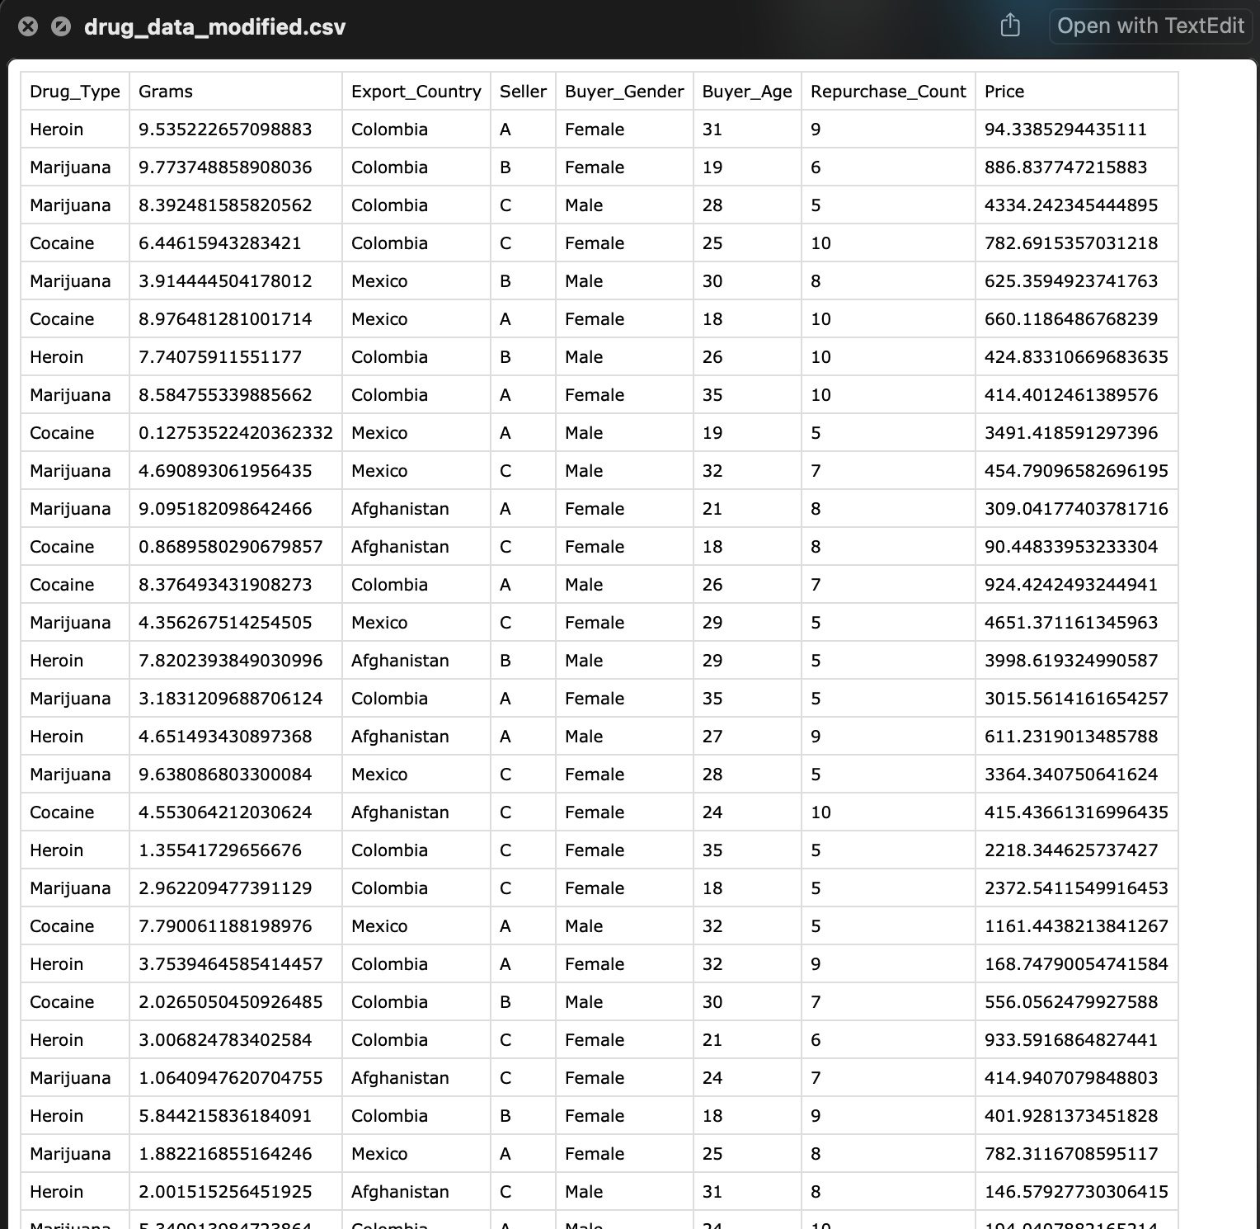
Select Dataset
일반적으로 개인이 마약과 관련된 데이터 셋과 깊은 자료들을 구하는 것은 어려웠다.
운이 좋게도 하나의 데이터 셋을 구할 수 있었고, 이를 기반으로 클러스터링 작업을 수행하였다.
데이터 셋의 신뢰도는 떨어진다는 점이 아쉽지만, 클러스터링 실습의 목적과 의의를 달성하는데는 충분할 것으로 사료된다.

Slide 5
Review Dataset, Collect Feature
수집한 데이터 셋의 Feature로는 마약의 종류, 구매량, 수출국, 판매자, 구매자의 성별, 구매자의 나이, 재구매 횟수, 가격 등이 있다.
거시적 관점에서 마약거래의 흐름을 분석하기 위해서 구매량, 구매자의 나이, 재구매 횟수, 가격 등을 클러스터링을 위한 특성으로 선택하였다.

Slide 6
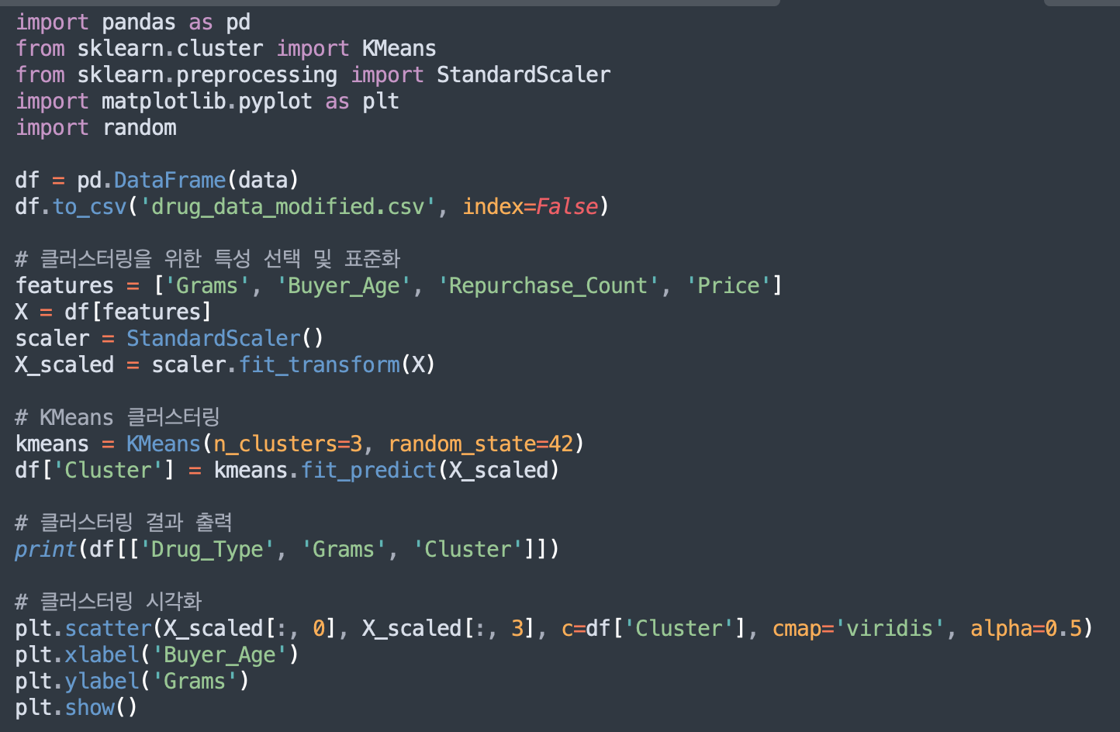
Clustering Code
사이킷 런을 기반으로 KMeans 알고리즘을 적용하여 클러스터링하는 코드를 간단히 작성할 수 있었다.
클러스터링의 결과물을 살펴볼 특성에 따라 X, Y값을 설정하여 시각화하였고, 이를 통해 마약 거래의 특성을 분석해보았다.

Slide 7
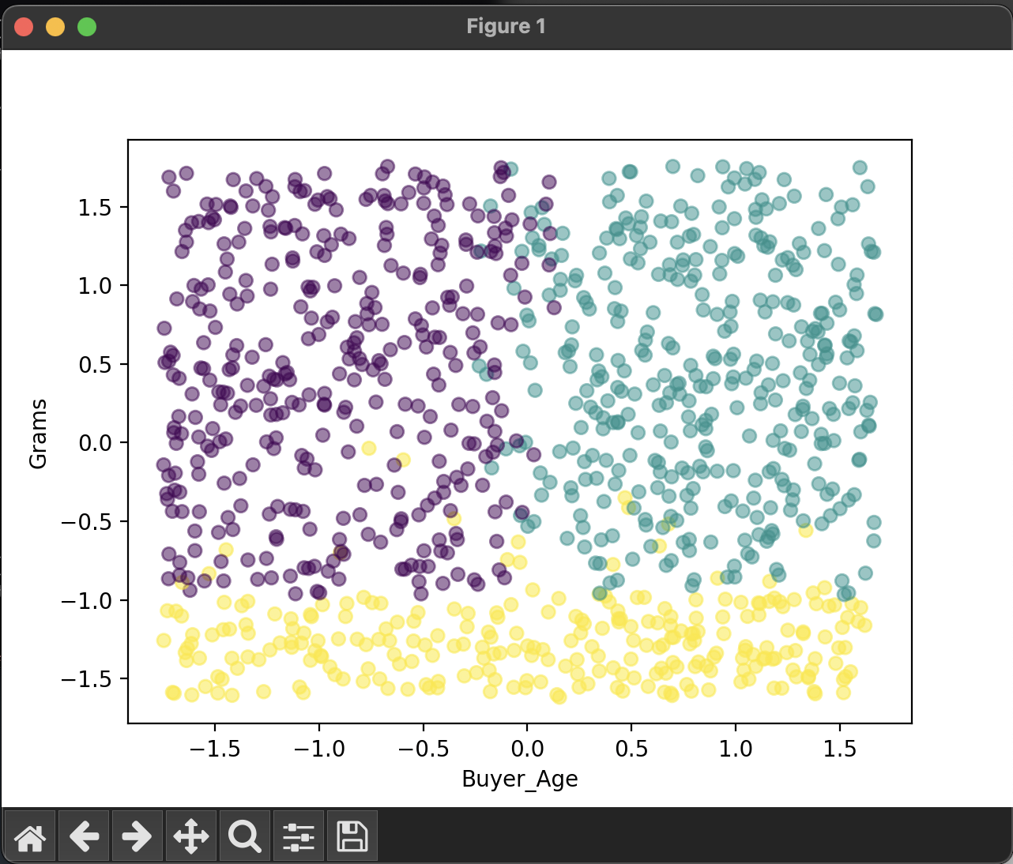
#1 Charateristic: amount - age
주어진 데이터 셋에서 마약 거래를 하는 세 유형의 집단을 도출할 수 있었다.
보라색과 청록색 집단은 나이와 거래량의 관계로 부터 유의미한 특징을 도출할 수 없었다.
노란색 집단의 경우, 20대의 마약 거래량이 월등히 높으며 전반적으로 나이가 증가할수록 거래량이 늘어나고, 일정 시점을 기준으로 다시 거래량이 줄어드는 것을 볼 수 있다.

Slide 8
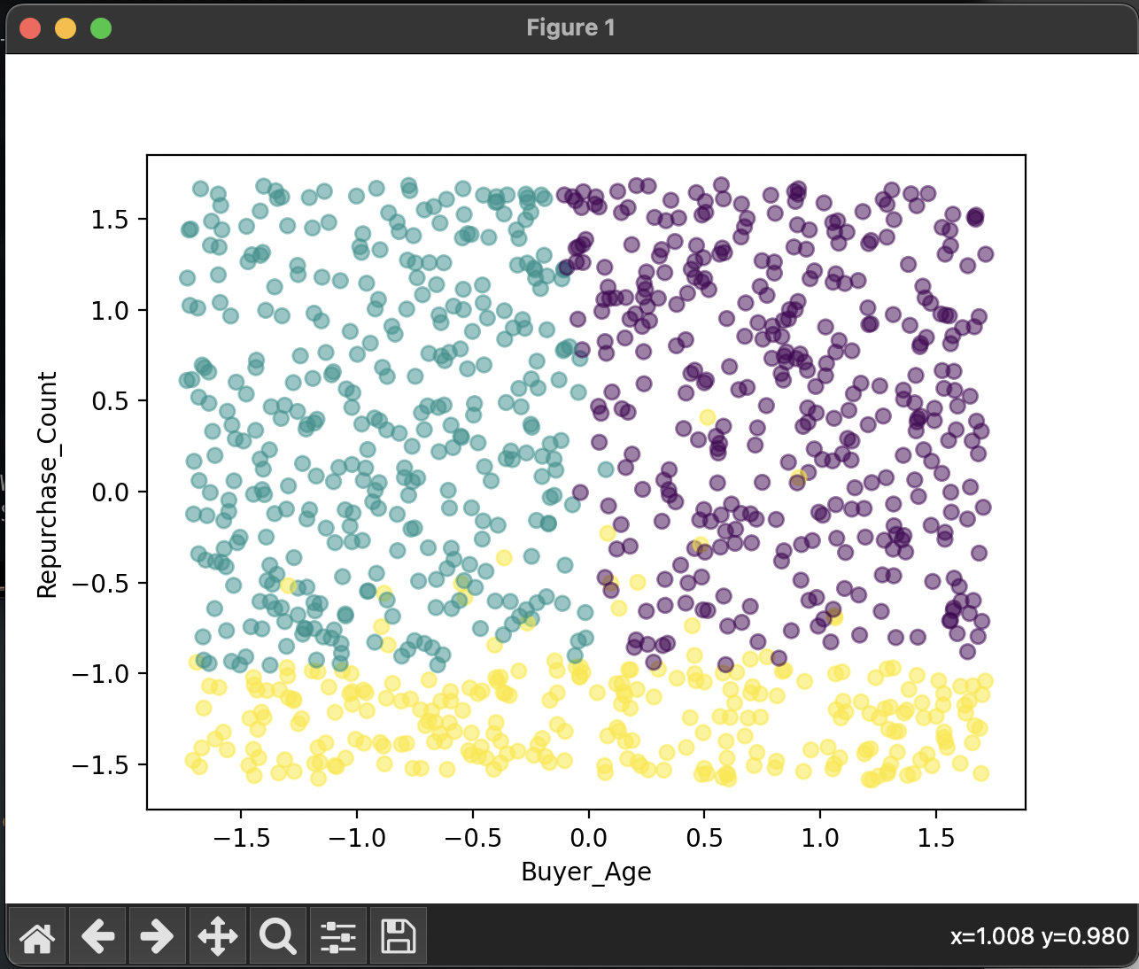
#2 Charateristic: repurchase - age
마약 거래의 특성이 뚜렷한 노란색 집단의 경우, 나이와 재구매 횟수가 비례관계임을 알 수 있고, 일정 시점에서는 재구매 횟수가 뚝 줄어든다.
1번 특성에서 거래량이 주는 시점과 재구매 횟수가 줄어드는 시점이 거의 일치한다.

Slide 9
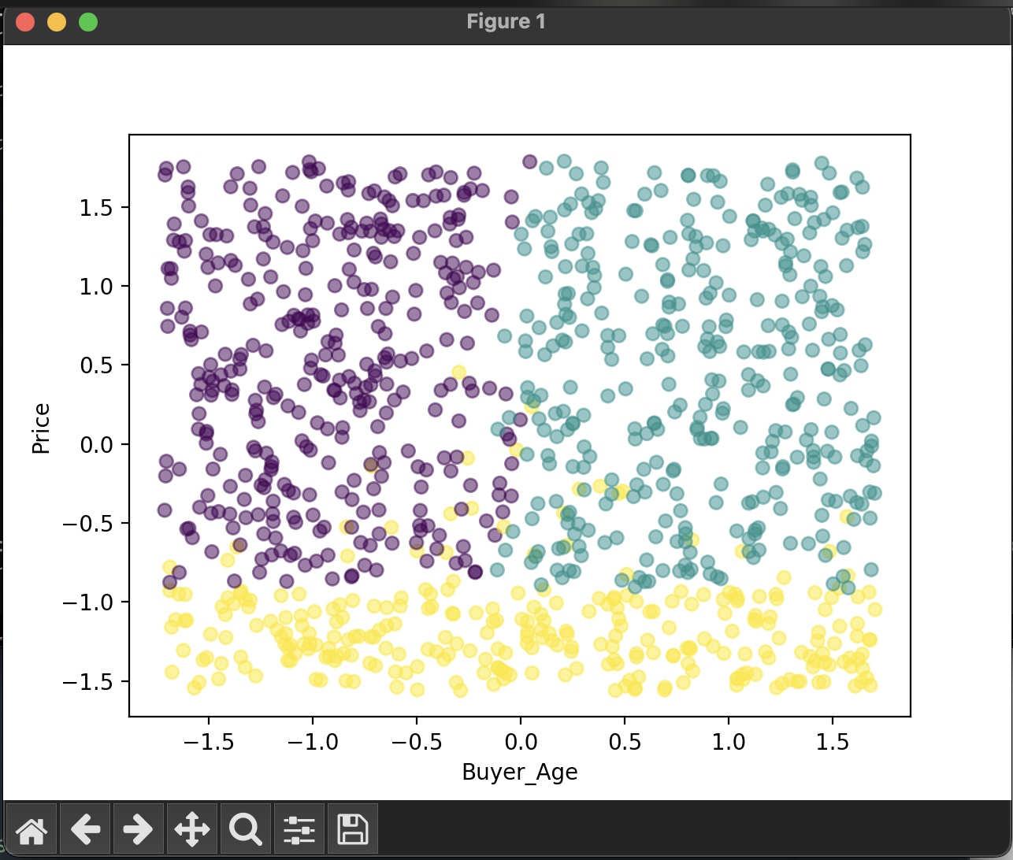
#3 Charateristic: price - age
마약 거래의 특성이 뚜렷한 노란색 집단의 경우, 3~40대에 마약을 구매하는데 지불하는 비용이 가장 큰 것을 알 수 있고, 어린 나이일수록 적은 비용을 소비하는 것을 알 수 있다.

Slide 10
ANALYZE
10대의 경우 경제력이 부족하기 때문에 값싼 마약을 주로 구매하고, 3~40대의 경우 가장 경제활동을 활발히 하는 나이대여서 비교적 비싼 마약을 구매하는 특성이 도드라진다. 50대~의 경우에 비싼 마약을 소비할 경제 여력은 있지만, 마약에 큰 흥미를 잃은 듯한 경향이 보인다.
나이와 마약의 재구매 횟수는 비례 관계를 이루는데, 어린 나이에 마약을 접할 수록 중독되기 쉬움을 단적으로 보여준다.
20대의 마약 구매량이 월등히 높은 것을 보아, 비교적 유흥 등을 많이 즐기는 20대가 마약을 가장 많이 소비하는 것을 알 수 있다.

Slide 11
Conclusion
지난 5주차 과제에 이어 마약을 주제로 클러스터링 실습까지 해보며, 큰 흐름을 한 번 수행해보았다는 점이 뿌듯했다.
실습에 활용할 마약 관련 데이터 셋을 개인이 구하기 어려워서, 신뢰도가 낮아보이는 데이터 셋으로 실습을 수행하였는데, 기회가 있다면 양질의 데이터 셋을 기반으로 심도깊은 연구를 수행해보고 싶다.
실습 과제를 수행하며, 인공지능에 대한 두려움을 극복하고 색다른 경험을 할 수 있었고, 앞으로의 연구와 학업에 큰 힘이 되줄 것 같다.

